Slide 1

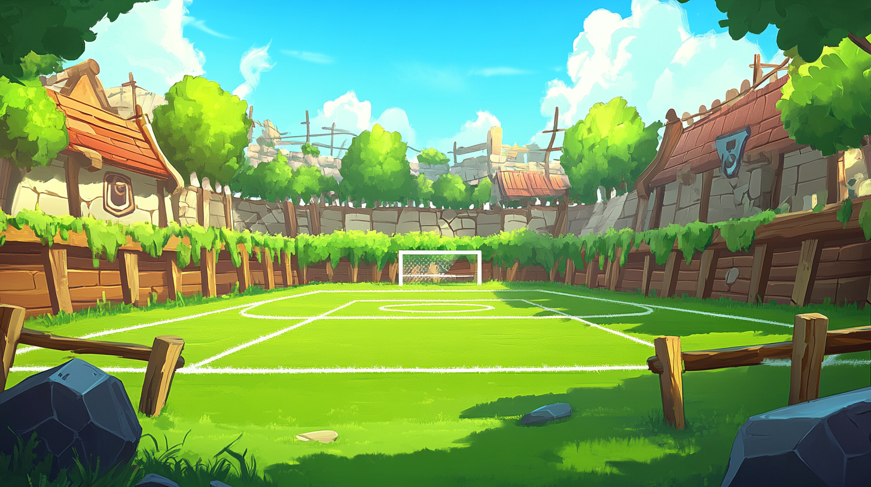



АШ
ЄШ
ОШ
ІШ
УШ
ЄШ
УШ
АШ
ІШ

